Slide 1
SPICE実習と関連説明 ＠会津大学
野田寛大
国立天文台・RISE月惑星探査プロジェクト
2019年7月23日（火） 09：00－10:40
（次回）2019年7月26日（金） 09：00－10:40

Slide 2
目標
(1)ドキュメント類を駆使してSPICEプログラムを書けるようにする
課題を5問用意しました
(2) Ancillary dataの背景知識を理解する

Slide 3
目標(1)について
SPICEの課題がある時に、自分で一通りの作業ができるようになること
データ（カーネル）を持ってくる
バイナリファイルのカーネルの中身を調べる
使うサブルーチンを見つけ、引数を与える
そのために
SPICEの簡単な復習
マニュアル文書の説明
ユーティリティーの説明
理解度テストと課題（４問、後半）各自
Notes:
時が経てば教わったことも古くなるので、必要に応じて自分で情報をアップデートする必要がある。教わるだけではなく、「必要なことは源泉情報に当たる」姿勢をもつこと。

Slide 4
資料
①講義用PPTXファイル
②理解度テスト ←平田先生に提出
③zipfiles ←演習に必要なファイル

Slide 5
内容
（7/23） SPICEについて（復習）
（7/23）背景知識を少し
（7/23） SPICEのマニュアル
（7/23） 関数で指定するパラメタ
（7/23）実際に使う際の注意
（7/23, 26）練習問題、解説
（7/26）ユーティリティーの利用

Slide 6
１ SPICEについて（復習）

Slide 7
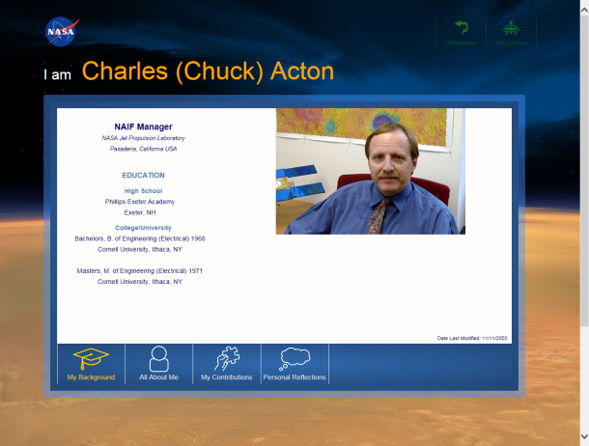
SPICEとは？
開発責任者の
Chuck Acton氏
NASA/JPL/NAIF（ネフ）が開発
Navigation and Ancillary Information Facility
太陽系探査のデータ解析に使える
もはや手放せない（無いと解析できない）
論文出版の時は謝辞を入れましょう
最新版N0066(2017/4/10)
簡単に補助データを扱える方法の一つ
科学データ
Scientific data
補助データ
Ancillary data
意味のある情報
＋
画像・距離・温度など
軌道・姿勢・時刻など

Slide 8
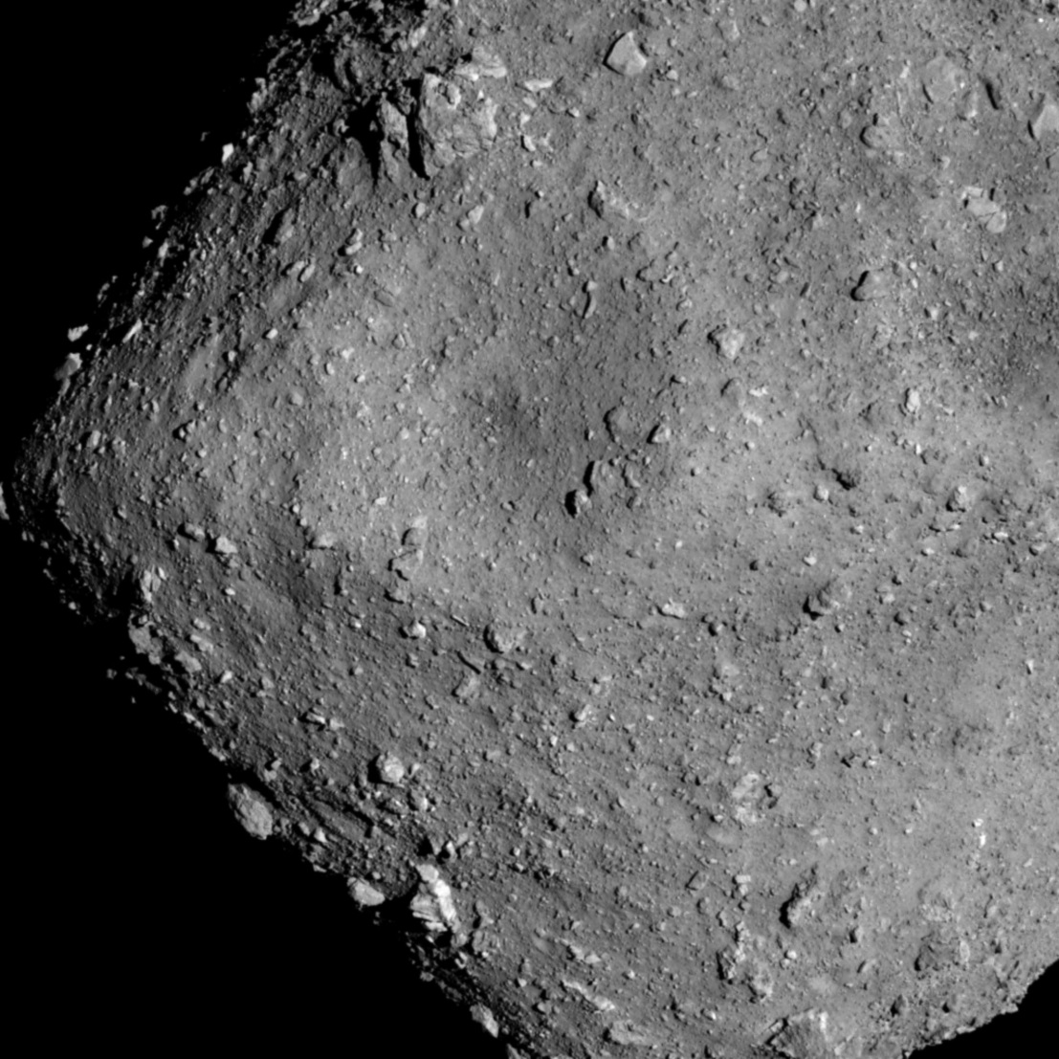
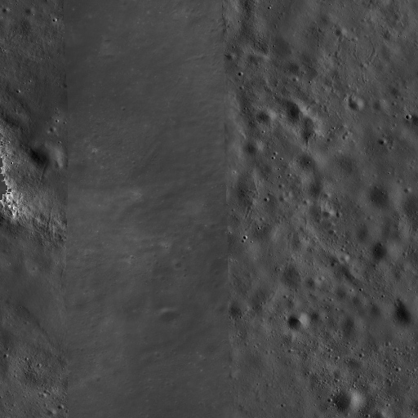
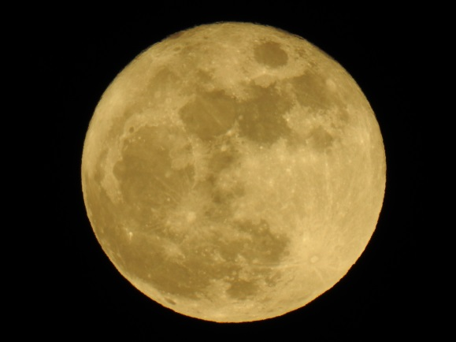
探査機の科学データだけではサイエンスにならない
何時に？
どこから？
どの向きに？
視野の広さは?
…
軌道・姿勢
機器情報等＝
Ancillary data
（補助データ）
は補助ではなく
必須情報
©JAXA、東京大、他

Slide 9
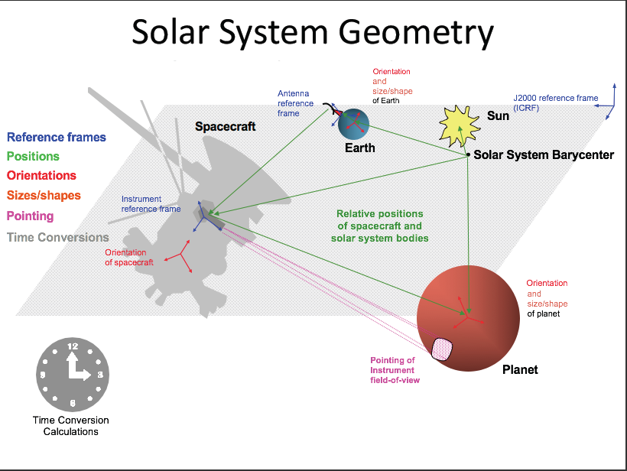
探査の状況を示す図
一言でいうと、SPICEは座標変換とか
時刻補間・変換等の色々と面倒な事を
やってくれる
https://naif.jpl.nasa.gov/naif/solar_system_geometry.pdf

Slide 10
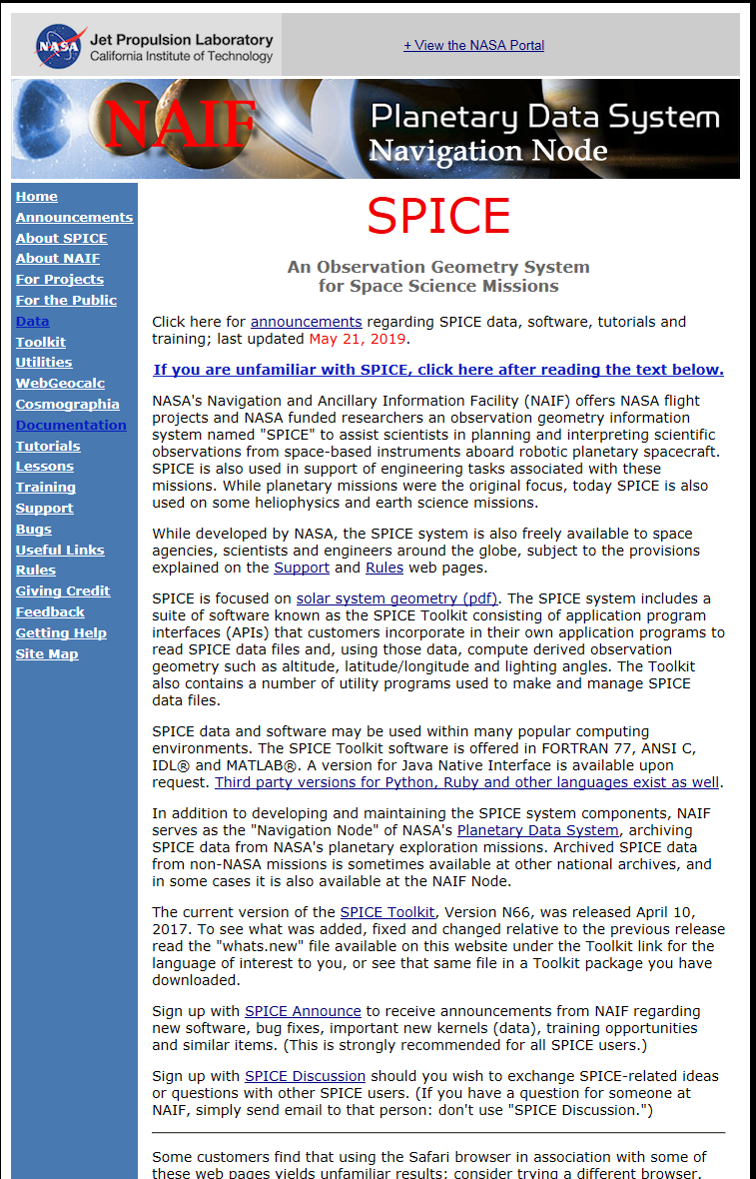
https://naif.jpl.nasa.gov/naif/
SPICE トップページ
すべての情報は
ここにある

Slide 11
SPICEのデータ＝kernel
内容 | 名称 | 拡張子
Spacecraft | SPK （探査機軌道・暦） | *.bsp
Planet | PCK （惑星定数） | *.tpc *.bpc
Instrument | IK （機器視野など） | *.ti
C-matrix | CK （探査機姿勢） | *.bc
Events | EK （イベント） | *.te
Satellite clock | SCLK （探査機時刻） | *.tsc
Leap second | LSK （うるう秒) | *.tls
Frame kernel | FK （座標系） | *.tf
Digital shape models | DSK （形状モデル） | *.bds
拡張子の一文字目がテキスト(t) / バイナリ(b)を表す
テキストファイルは普通に読める
バイナリファイルはユーティリティー（brief等）を使って内容が分かる
プログラムの冒頭でfurnsh()関数を使って読み込む
Notes:
補助データの内容詳細。拡張子を見ると何のファイルかわかるようになっている。

Slide 12
SPICEで出来ること
補助データが簡単に扱える
※軌道決定、姿勢決定はできない
時刻変換、座標変換
時刻補間（特に軌道・姿勢など）
惑星暦が使える
惑星の定数が使える（半径、軸の方向など）
数学の関数が充実している

Slide 13
言語
言語 | 名称 | 関数の例
Fortran | SPICELIB(源泉) | call furnsh(‘meta.tm’)
C | CSPICE | furnsh_c(“meta.tm”)
IDL | Icy | cspice_furnsh, ‘meta.tm’
MATLAB | Mice | cspice_furnsh(‘meta.tm’)
Python | SpiceyPy(一般人によるラッパー) | spice.furnsh(‘meta.tm’) （import spiceypy as spiceの後で）
言語によって（ループをせずに時刻配列を使える（vectorization)など）、使い方が少しずつ異なる

Slide 14
プログラムの一般的な流れ
データ（カーネル）をロードする
furnsh_c(必要なカーネル)
機器の情報や天体の定数等を取得
getfov_c(), bodvrd_c() ...
使う時刻の設定 (UTC, et, TI,...)
時刻（文字列）や探査機時刻（整数）をSPICEで使う時刻etに変換
utc2et_c(), scs2e_c() ...
時刻etでの探査機や天体の軌道情報、姿勢情報等を得る
spkezr_c(), pxform_c() ...
必要な計算を行う
（座標変換、距離、離角、直下点、交差点…）
出力（印字、ファイル）
時刻
Loop

Slide 15
例：太陽に対する月の位置
※CSPICEバージョン
他のinclude, define, 変数宣言等はバッサリ省略
// CSPICEを使うためにヘッダーファイルをインクルードします
#include "SpiceUsr.h"
main(){
// カーネルをロードします 以下の例では上から順にSPK, LSK, PCK
furnsh_c ( "de430.bsp" );
furnsh_c ( "naif0012.tls" );
furnsh_c ( "pck00010.tpc" );
//PCKから月の3軸方向の半径を読み出し、radius_moon[3]に格納します(位置計算だけなら不要)
bodvrd_c("MOON", "RADII", 3, &dim, radius_moon);
//時刻の設定
strcpy(utctim,"2000-01-01T00:00:00");
utc2et_c(utctim, &et);
// SPKから太陽中心とした黄道座標系での時刻etにおける位置と速度を読み出し,state[6]に格納
spkezr_c("MOON" , et,"ECLIPJ2000","NONE", "SUN", state, &lt);
// state[6]に太陽中心黄道座標系の月の位置、速度が格納されますので、
// 後は煮るなり焼くなりお好きなように！
}

Slide 16
例：太陽に対する月の位置
※spiceypyバージョン
Pythonでは変数宣言が不要なのでこの通りに書くと動く
#必要なモジュールをインポート
import spiceypy as spice
#カーネルをロードします 以下の例では上から順にSPK, LSK, PCK
spice.furnsh('de421.bsp')
spice.furnsh('naif0012.tls')
spice.furnsh('pck00010.tpc')
#PCKから月の3軸方向の半径を読み出し、value[3]に格納します(位置計算だけなら不要)
dim, value= spice.bodvrd("MOON","RADII",3)
#時刻の設定
utctim='2000-01-01T00:00:00'
et=spice.utc2et(utctim)
#SPKから太陽中心とした黄道座標系での時刻etにおける位置と速度を読み出し,state[6]に格納
state, lt = spice.spkezr('MOON',et,'ECLIPJ2000','NONE','SUN')

Slide 17
2．背景知識を少し
探査機と天体

Slide 18
姿勢:attitude
SPICEではCK (C-matrix Kernel) c=camera
制御方式： 三軸制御 ⇔ スピン安定
Sun sensor / star sensorなどのデータを使い姿勢を決める
回転軸と回転位相の4パラメタ / 4元数(quaternion)
3軸制御するために*角運動量をため込む機械であるモメンタムホイールのAMD (angular momentum desaturation：あるいはunloading) が行われると、姿勢が不連続的に変化する
*3軸制御衛星の場合、角運動量はモメンタムホイールにため込まれる。飽和する前に解放する必要がある。

Slide 19
軌道:orbit
SPICEではSPK (Spacecraft Kernel)
地上局からの電波測距（RARR）や衛星レーザ測距(SLR)の追跡データを用いて、GEODYN2などのソフトで軌道決定（SPICEではない）
運動方程式を数値積分
モデル化が困難なのは太陽輻射圧による加速度
日本ではJAXA軌道力学が開発している物がある
加速度が加わる「軌道変更」や「AMD」の前後で軌道決定値がつながらなくなることがある
Earth
Notes:
データ処理の立場から見た人工衛星のデータの特徴

Slide 20
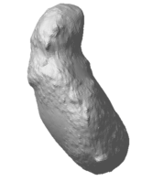
軌道決定とサイエンス
軌道決定が直接サイエンスに結び付く例
天体の質量と重力場（次ページ）
天体の暦
4way Doppler Measurement in Kaguya mission (RSAT)
Tracking spacecraft improves ephemeris of the asteroid

Slide 21
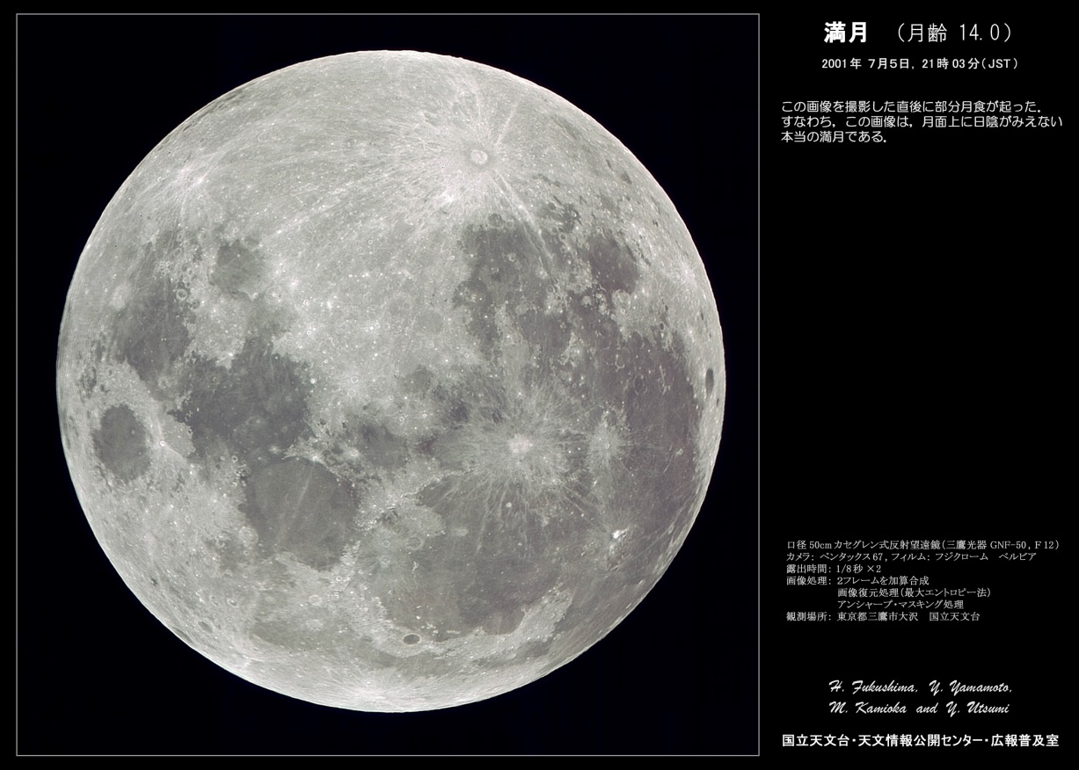
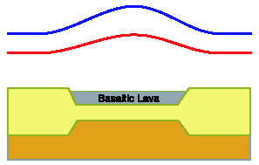
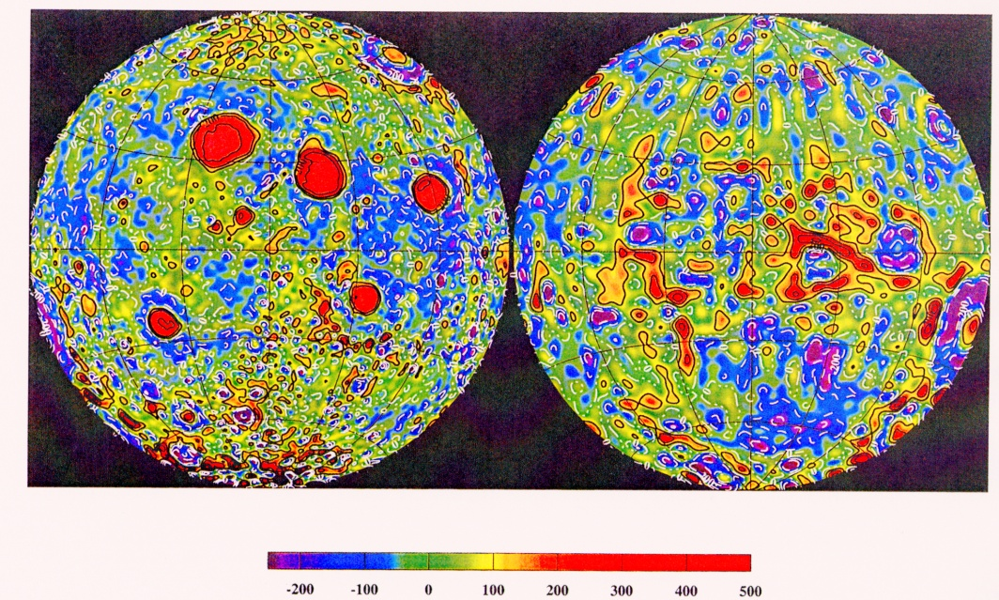
重力異常 Gravity anomaly
Gravity anomaly
Bouguer
Free Air
thin
crust
mantle uplift
Gravity anomaly red=high, blue=low

Slide 22
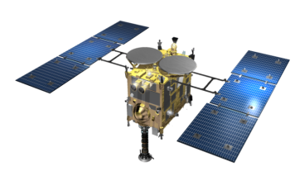
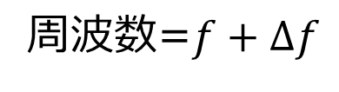
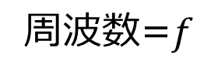
はやぶさ2 &リュウグウの例
--地上アンテナでドプラー、探査機の高度計で距離を測定
探査機と天体の位置を両方推定
レーザ高度計
距離
周波数=$f$
周波数=$f+Δf$
(ドプラーシフト）
地球上の電波追跡局

Slide 23
暦（れき）:ephemeris
文字通り惑星の「こよみ」
時刻に対して位置と速度の6成分 (state vector)
様々な観測データのパラメタフィットで生成（探査機追跡、画像、VLBI、レーザ測距…）
DE(US), INPOP(FR), EPA(RU)等
日本製の暦は今の所ない（多分）
DEのありか
http://ssd.jpl.nasa.gov
ftp://ssd.jpl.nasa.gov pub/eph/planets
SPICEカーネルではSPKとして利用
ファイルはde430.bsp等
Notes:
DE432は2014年4月。New HorizonのためにDE430からminor update。Spkもある。

Slide 24
共通重心(barycenter)とは
ある天体とその周りの天体の全ての重心の位置のこと
例：太陽系の中心 Solar System Barycenter (SSB)
SPICE SPKでは惑星のbarycenterしか暦に入っていないことがある（この場合、惑星を指定してもエラーが出る）
例：de430.bspには火星が無い
> brief de430.bsp を実行して各自確認
briefはexe/の下にあるユーティリティーコマンドの一つ（後述）。

Slide 25
惑星の定数
SPICEではPCK
半径、自転情報、回転位相などが含まれる
座標系はここには含まれないが、FKはPCKと関連付けられる
惑星の軌道もここには含まれない。SPKに入る。
naifが提供する主なファイルはpck00010.tpc
地球と月について高精度の計算が必要な場合はgeneric kernelsからバイナリPCKを取得して使う。
他にGMを扱うファイルも別途提供されている。
generic kernelsの中を覗いてみてください

Slide 26
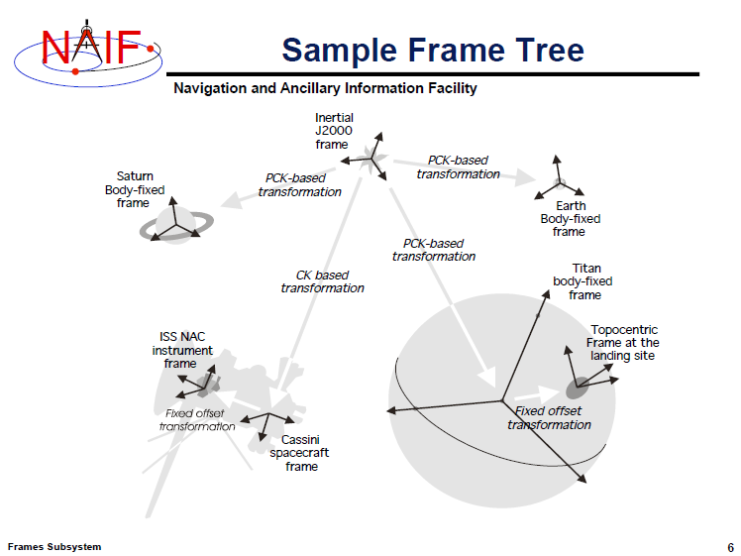
座標系
tutorial 21 fkより
SPICEではFK。
詳しくはrequired readingのframeを参照
inertial J2000（赤道座標系）
すべての座標系のベース
惑星固定座標系
天体回転軸と回転位相(PCK)で定義
探査機座標系
探査機姿勢CKで定義
機器座標系
ある座標系からの
固定値オフセット,
回転で定義
測心座標系
ある座標系からの
固定値オフセット,
回転で定義

Slide 27
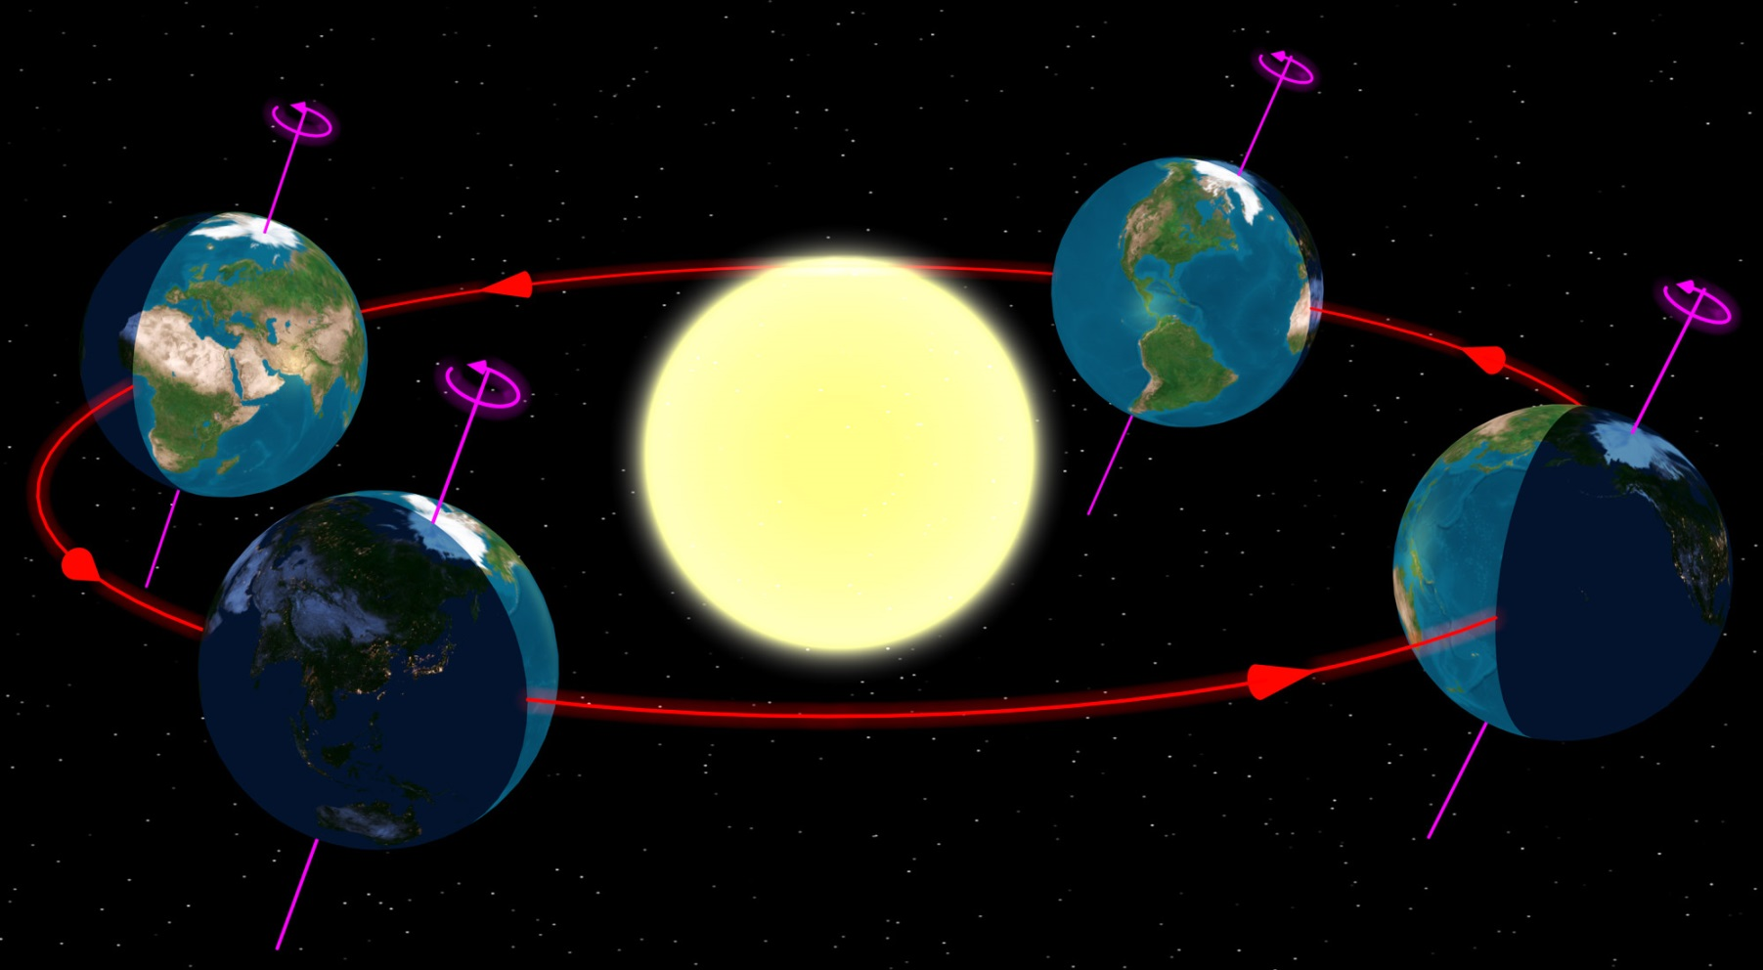
春分点:vernal equinox
(Wikipedia)
北半球の冬、春、夏、秋はどこでしょう？

Slide 28
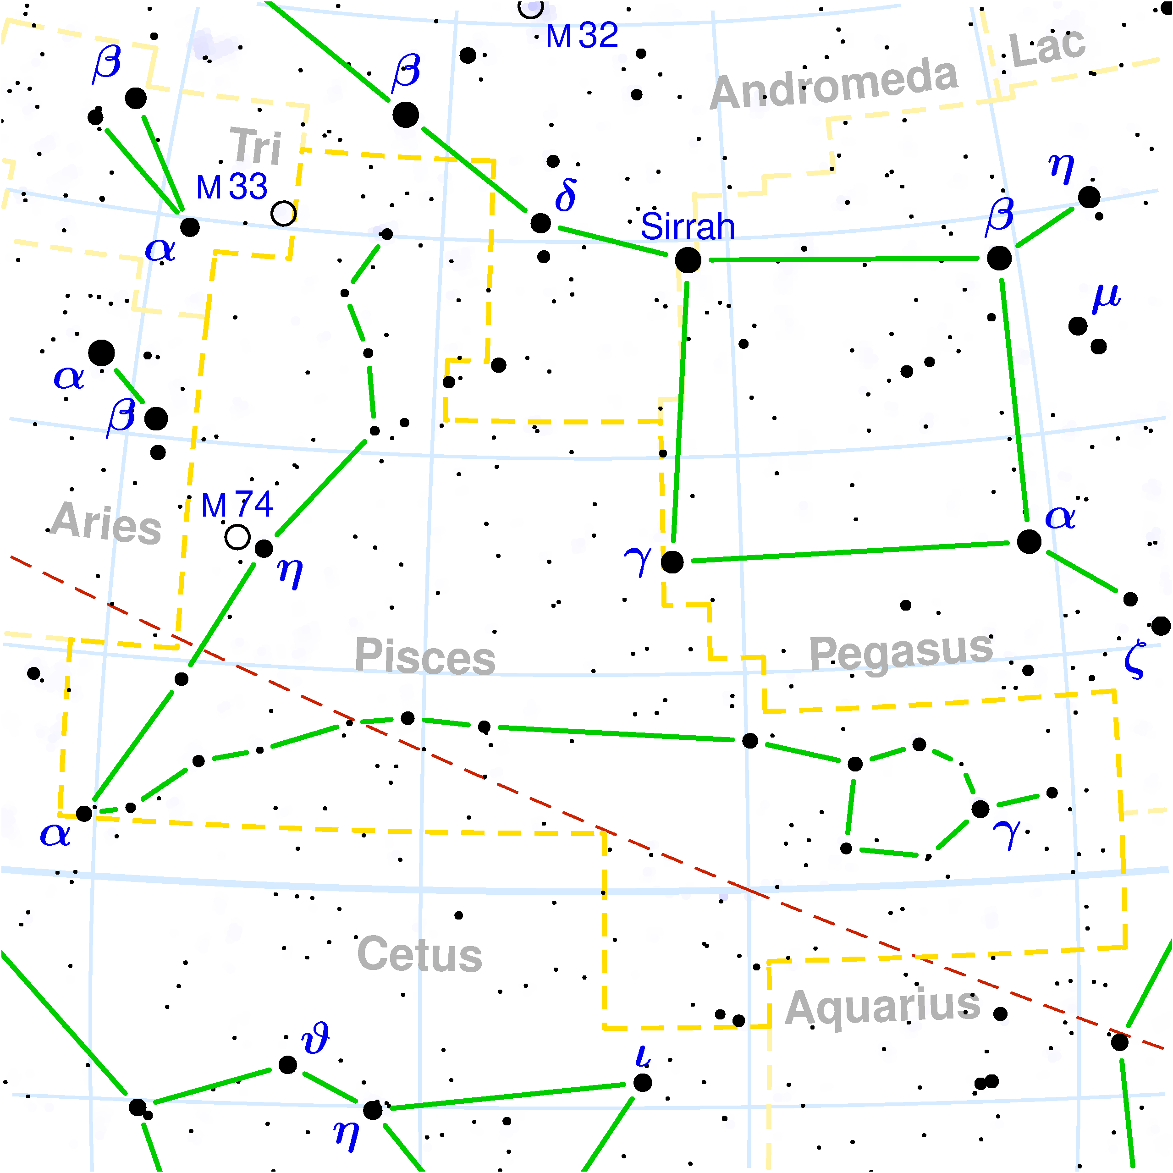
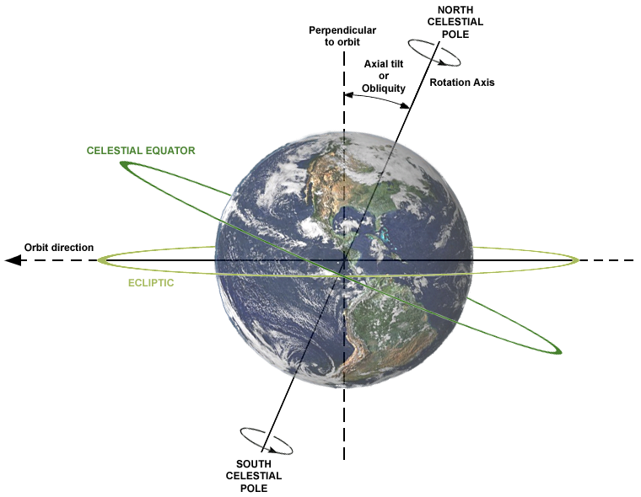
春分点 vernal equinox
春分点は、黄道が赤道を南から北に横切る昇交点。つまり北半球が夏に向かう点。
星座の中での春分点の位置
(Wikipedia)

Slide 29
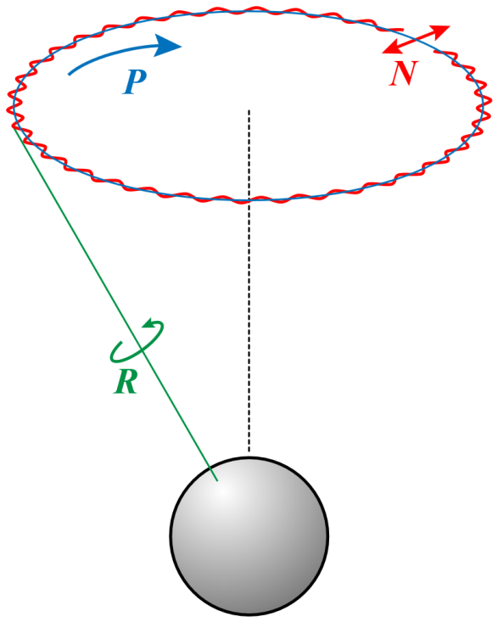
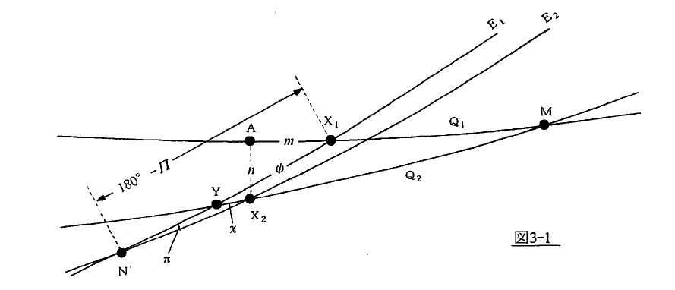
春分点は動く
precession
nutation
春分点は歳差(p)によって黄道面上を年50秒角西に動き、章動(n)によって19秒角の振幅で振動する。従って特定の座標系を決めるためには時刻を指定する必要がある。
(Wikipedia)
時刻1における (2も同様）
X1 平均春分点
E1 黄道面
Q1 平均赤道面
「平均」は章動を考慮しないという意味。
章動を考慮する場合は「真」を付ける （例：真春分点 True-of-Date）

Slide 30
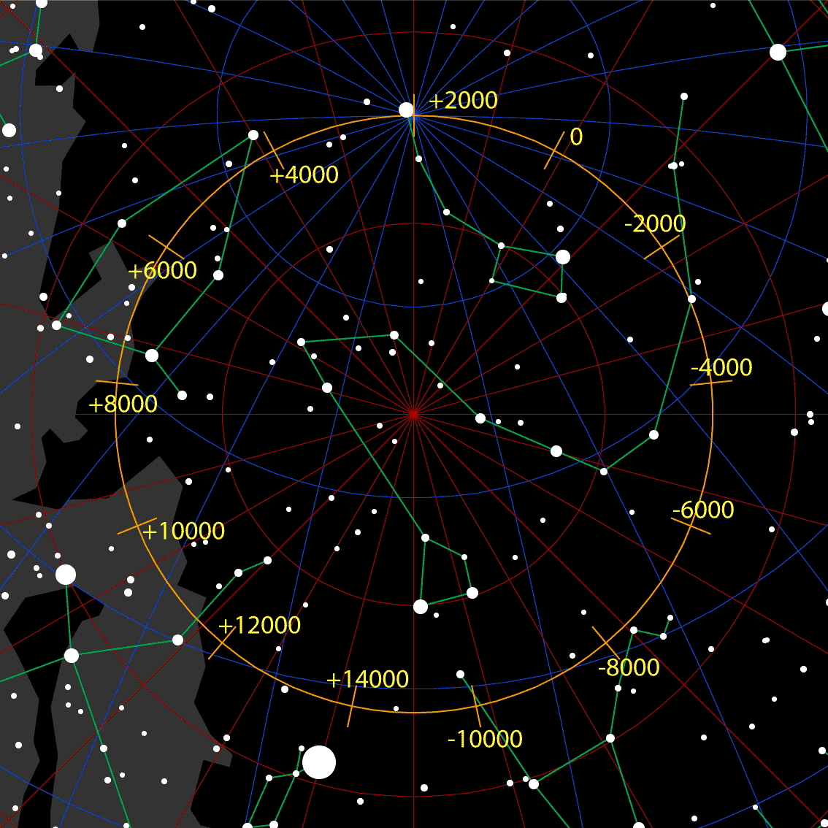
参考：“北極星”の遷移
(Wikipedia)
Notes:
The Polar Star (Polaris) is current Polaris, but 13,000 years later, Vega in Lyra turns to be the “polar star”

Slide 31
Inertial J2000
２３．４度
天の北極
赤道
（北半球の春）
夏
冬
秋
黄道
春分点
天球での表現
実際の空間
・2000/1/1.5TDBの平均春分点をＸ軸、
天の北極をＺ軸とする座標系
＝赤道座標 （SPICE ではJ2000）
・EME2000(Earth Mean equator and equinox of J2000)ともいう。
・天体の位置を（α、δ）で表す
α＝right ascension (r.a) 赤経
δ= declination (dec) 赤緯
・同じX軸で、黄道面を基準とするものは
＝黄道座標(SPICEではECLIPJ2000)
・天体の位置は（λ、β）で表す
λ= ecliptic longitude 黄経
β= ecliptic latitude 黄緯

Slide 32
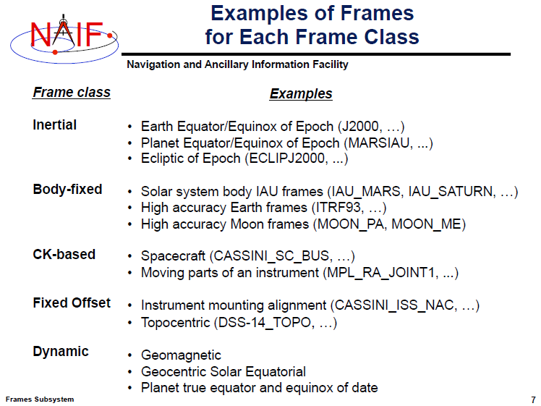
tutorial 21 fkより

Slide 33
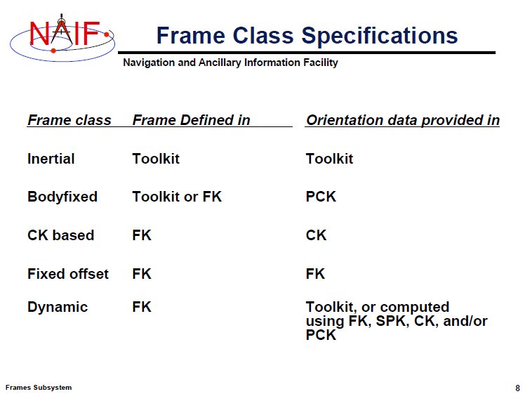
tutorial 21 fkより
使う座標系によって、必要なカーネルが異なる。惑星固定座標を使う場合はPCKが必要。探査機固定座標ではCKも必要。

Slide 34
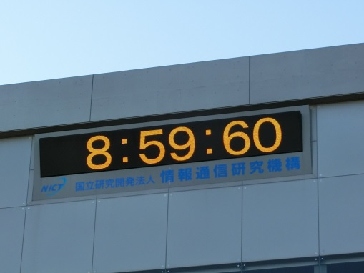
時刻系
@otsubo_seminar
太陽系重心での時刻TDB (Temps Dynamique Barycentrique)をephemeris time (ET、暦表時)として使う
時刻は場所ごとに異なるため
SPICE内部ではETが基準。一方で、私たちが普通に使うのは協定世界時UTCなので、変換が必要。
うるう秒が入るとUTCとETの差が変化する
ETとUTCの変換のためLSK (leap second kernel)を読み込む
ファイルはnaifが提供。現在はnaif0012.tls
うるう秒が入るとファイル名が変わる。次は多分naif0013.tls
2017/1/1以降は
ET ~ UTC + 69.184 + (small term)
時刻のループをetで組むと、秒の小数点以下第3位くらいからUTCに端数が出てくることがあるがエラーではない
参考→Tutorial 4 “concepts”

Slide 35
（参考）さまざまな時刻系
いろいろあるが、ETとUTCは理解しておく
記号 | 英語 | 日本語 | 若干説明
ET | Ephemeris Time | 暦表時 | SPICEではTDBと同義
TDT | Terrestrial Dynamical Time | 地球力学時 | 地球での力学時 TDT=TAI+32.184[s]
TDB | Barycentric Dynamical Time | 太陽系力学時 | 太陽系重心での力学時 TBD=TDT+0.001657sin(M+0.01671sin(M))
UTC | Coordinated Universal Time | 協定世界時 | うるう秒を入れてUT1との差0.9秒以内に調整
UT1 | Universal Time 1 |  | 地球自転で決まる観測値
TAI | International Atomic Time | 国際原子時 | 原子時計の加重平均値。2017/7/1以降は TAI-UTC=37 うるう秒追加で値が変化
結局、2017/7/1以降は
ET ~ UTC + 69.184 + (small term)

Slide 36
探査機の時刻
探査機上で時刻を測るには水晶振動子を使う
SPICEではSCLK（spacecraft clock kernel）
sce2s()、scs2e()等でETと探査機時刻を変換
日本の科学衛星ではTI(time index)と呼ぶことが多い
TIとUTCをひも付するために「時刻校正用パケット」を探査機から定期的にダウンリンクし、地上で時刻校正テーブルが作成される
時刻校正テーブルからSPICE SCLKカーネルが作られる

Slide 37
3．SPICEのマニュアル
どこに何があるかを確認

Slide 38
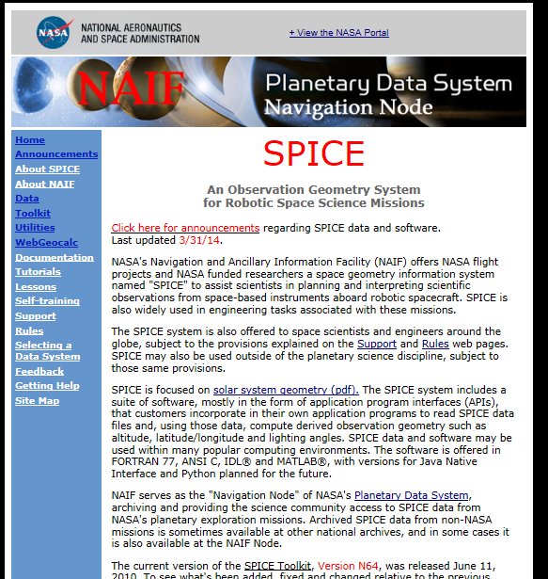
チュートリアル
・JPL/NAIFの講座でも使われる資料が掲載されている。
・時々更新されている。

Slide 39
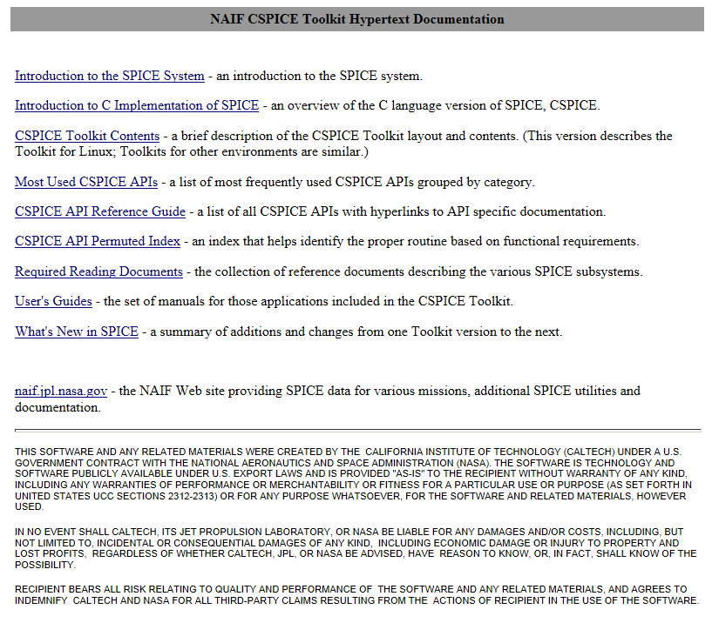
ドキュメント トップページ
SPICE home > Documentation > C
←よく使うコード
←サブルーチン
←“逆引き
”index
←必要な読み物

Slide 40
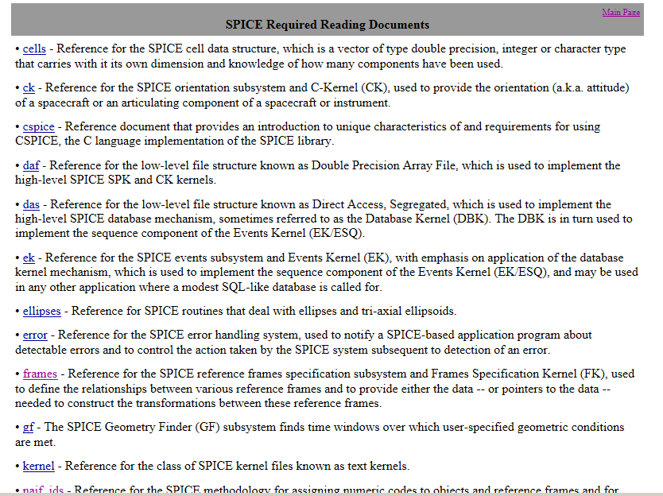
required reading トップページ
例えば座標系の記載はこれ

Slide 41
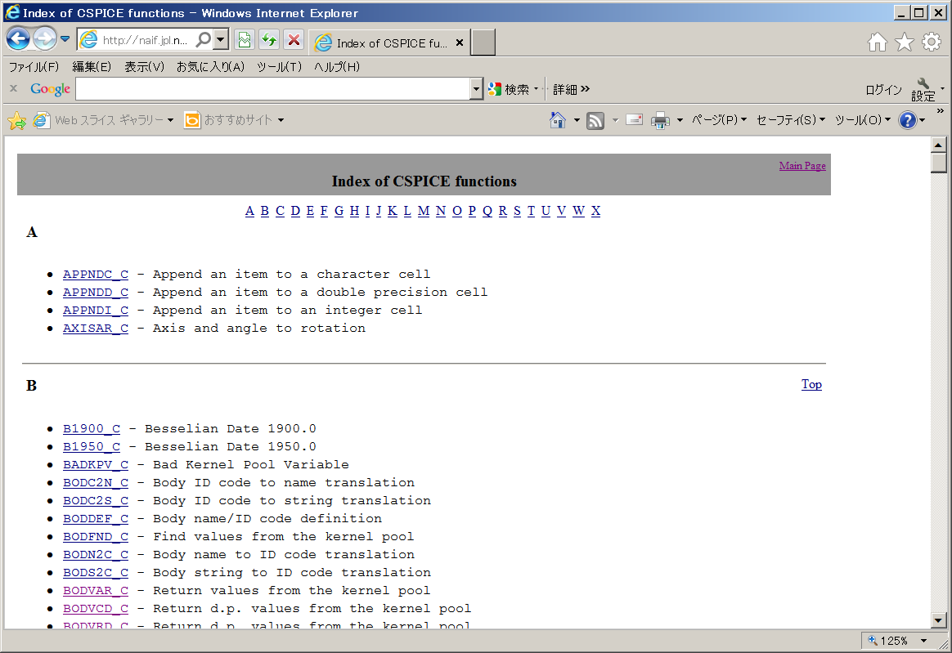
SPICE API reference guide
・関数名を指定して参照
・関数名がわからない場合は“逆引きindex”から探す

Slide 42
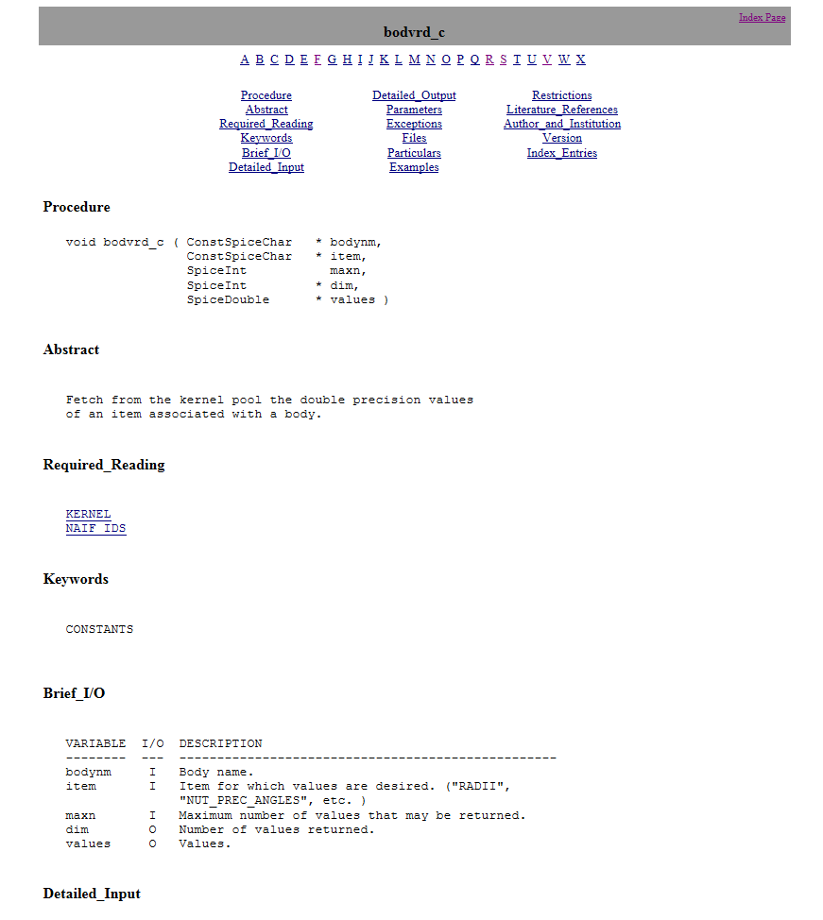
例：bodvrd_cをクリックしたところ
・引数の型が分かる
※主要な引数については後で説明

Slide 43
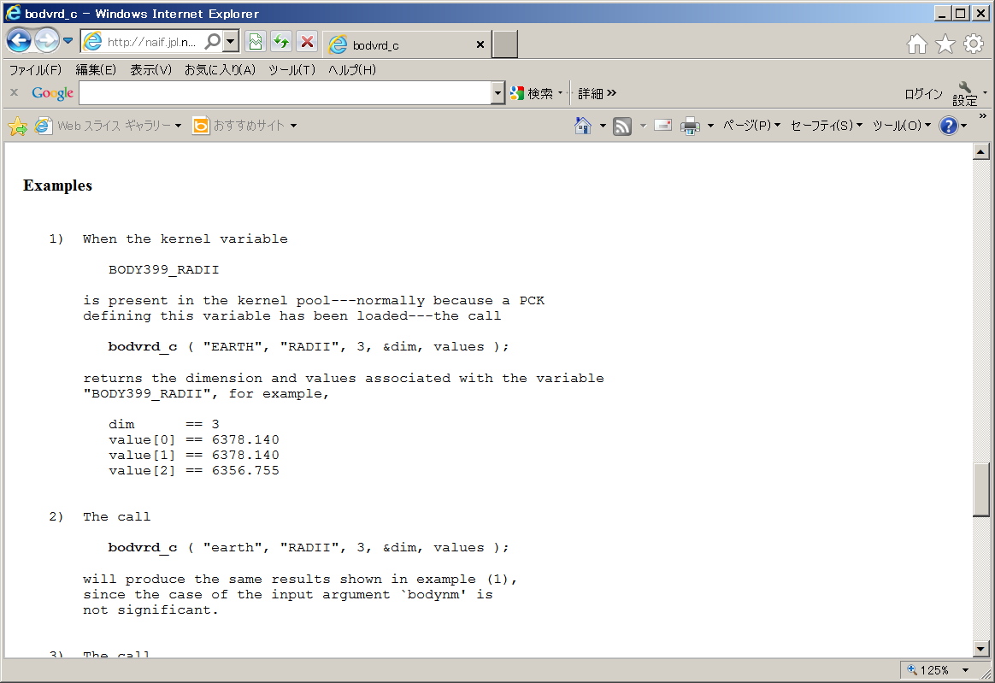
【超重要】下に繰ると例が載っている。
コピペして利用可能

Slide 44
古いサブルーチンに注意
サブルーチンのマニュアルの要旨部分に”Deprecated:”(廃止予定）と書いてある場合は古いルーチンなので、新しいものを使う事。新しいものも同じ箇所に書いてある。
例: bodvar_c()
-> bodvcd_c() & bodvrd_c()
例： srfxpt_c() -> sincpt_c()

Slide 45
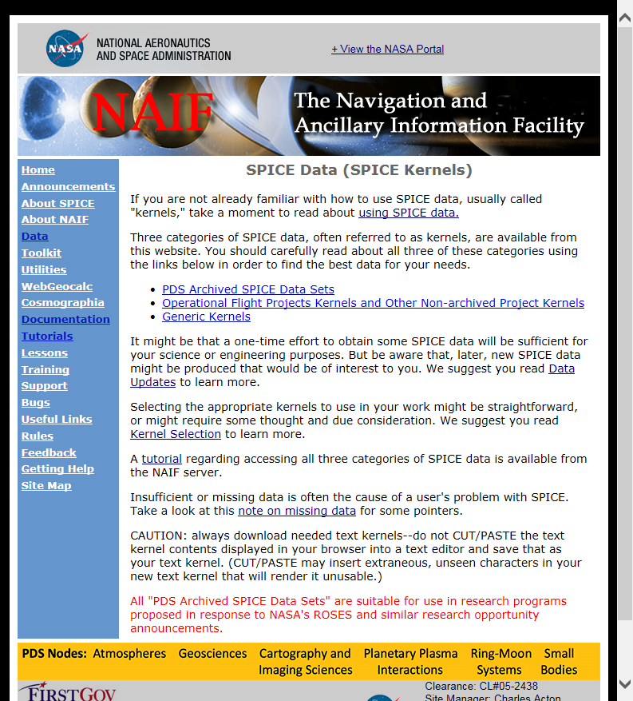
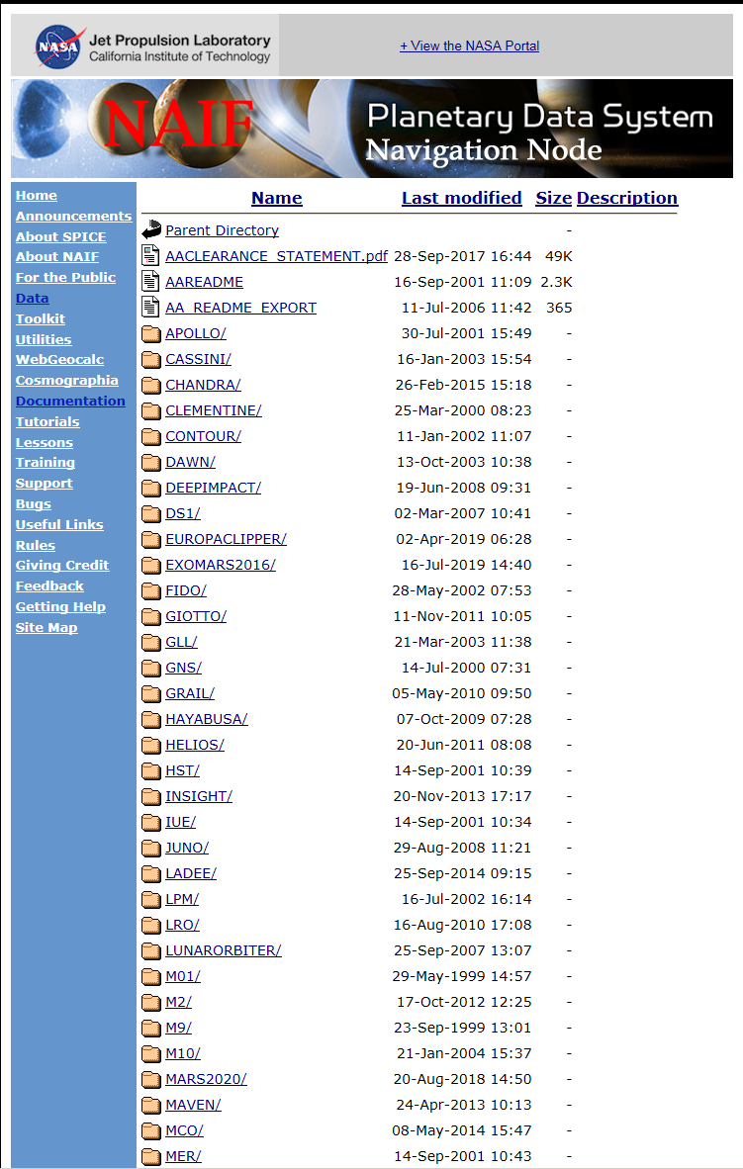
Generic kernels
SPICE home > Data > Generic Kernels

Slide 46
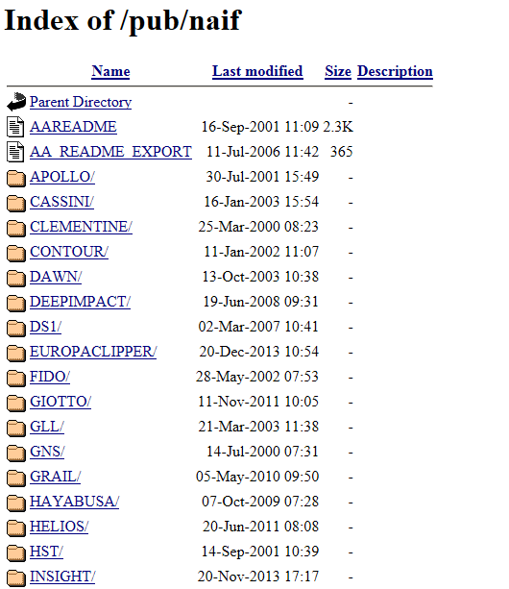
各種データ・ツール在処
SPICE home > Data > Generic Kernels > parent dir.
http://naif.jpl.nasa.gov/pub/naif/

Slide 47
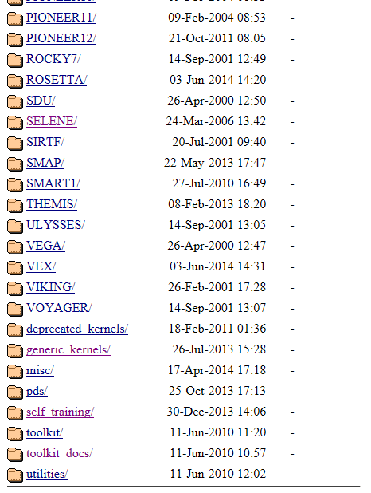
←カーネル
←ツールキット
←ユーティリティー

Slide 48
4. 関数で指定するパラメタ

Slide 49
パラメタはマニュアルで分かる
文字列なので” ”でくくる
プログラム中での例
文法（マニュアルに書いてある）
spkezr_c (
“MARS”,
et,
”IAU_MARS”,
”LT+S”,
”EARTH”,
state,
&lt)
void spkezr_c (
ConstSpiceChar * targ, SpiceDouble et, ConstSpiceChar * ref, ConstSpiceChar * abcorr, ConstSpiceChar * obs, SpiceDouble starg[6], SpiceDouble * lt)
あらかじめUTC, TIなどからETに変換しておく
赤：入力、青：出力
値の受け取りはアドレス

Slide 50
天体ID
spkezrで読むとき等には文字列にする
“EARTH”, “399”, “SELENE”, “-131”等
数字も”等でくくって文字列として扱う
IDと天体の対応はRequired Readingのnaif_idsに記載
一桁台はbarycenter
0:SSB, 1:mercury barycenter, .., 3:Earth_moon barycenter, …, 9:Pluto_barycenter
惑星は barycenter*100 + 99(重心からみた99番目の「衛星」という意味)
399:’EARTH’ , 499:’MARS’
自然衛星（月）はbarycenter*100+ (1以降順番に）
301:’MOON’, 401:’PHOBOS’, 402:’DEIMOS’
地上局は予約語がいくつかある 399001:GOLDSTONE, 399004:USUDA等
小惑星は”2000000+JPL小惑星番号” 2162173:’RYUGU’
探査機は負の値。 -131:’Kaguya’ ‘SELENE’ -37:’HAYABUSA2’
探査機搭載機器は ”探査機”*1000 – 機器番号。
例：-37400 ‘HAYABUSA2_LIDAR’

Slide 51
座標系名称等
何に対して座標系が定義されているか、で分類がある（1慣性系、2天体固定、3CK, 4固定オフセット、5動的）
参考→tutorial 21(fk)
FKを読み込む必要がある場合がある。探査機ではFKは必須。
required readingのframeのAppendixに具体例が記載されている
慣性系 例：“J2000” “ECLIPJ2000” “MARSIAU”
天体固定座標系 例：“IAU_MOON”, “IAU_MARS”, “IAU_GANYMEDE”...
これらはbuilt-inなのでFKをロードする必要はない
地球はIAU_EARTHがあるが、高精度を要する時はITRF93かEARTH_FIXEDを使う。高精度自転情報earth_00101_yymmdd_yymmdd.bpcや予報値であるearth_yymmdd_yymmdd_predict.bpcが必要。
Moonについて高精度の作業をする場合はMOON_MEかMOON_PAを使う（tutorial 23参照)。高精度PCKであるmoon_pa_de421.bpc, FKのmoon_080317.tfがセットで必要。
固定座標系からのオフセット系 例：DSS-17_TOPO(NASAのDeep Space Network (DSN)のアンテナ）,pinpointで自作(後述)
文字列で指定
参考→tutorial22 (using frames)

Slide 52
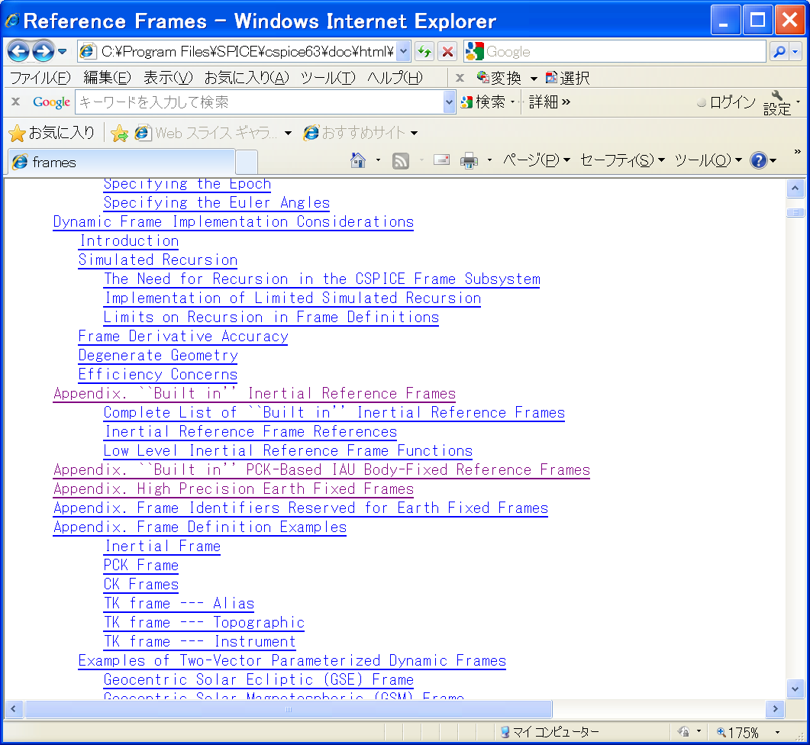
Documentation > C >
Required Reading Documents> Frames
使える座標系のリストがある
←組み込み 慣性系
←組み込み 惑星固定

Slide 53
光時、光行差補正 *abcorr
abcorr = aberration corrections (光行差補正）
電磁波を受ける/出す時に必要。幾何的位置を計算する場合は不要
対象が動く場合（light time):時刻を補正（天体の回転も補正される）
探査機が動く場合（stellar aberration):見る方向を補正
文字列 “LT+S”, “NONE”, “CN+S”など
よく使うのはLT+S (光を受ける場合）、幾何的位置計算の場合はNONEでよい。
LTの代わりにCNも使う
光を出す場合はLTではなくてXLT
LT
et
c*lt
et-lt
c*lt
LT+S
et-lt
et
et
et

Slide 54
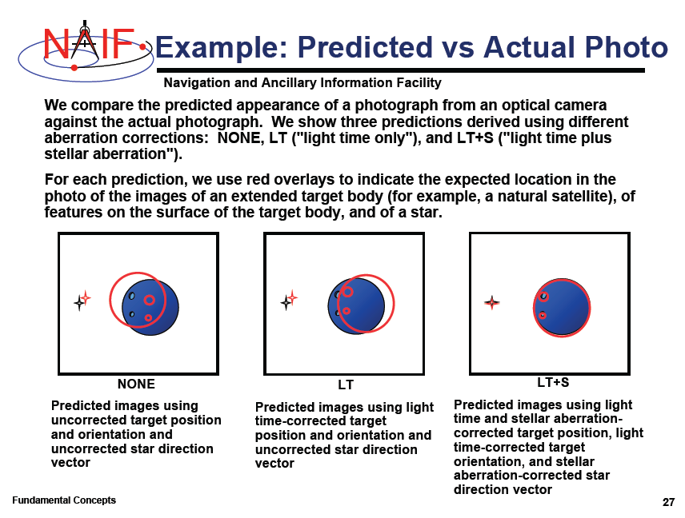
補正なし
天体位置と回転をt-LTのものに補正
観測地点は補正されない
（tutorial 04 conceptより）
さらに観測地点も補正

Slide 55
関数が出力する値
state vector: Cartesian座標での位置3成分と速度3成分の合計6成分。double型
lt : 片道のlight time。 double型
（C言語）値はアドレスで受け取る。
“found”フラグありの関数では、成功/失敗の値が返るのでエラー処理の分岐に使える。
例：bodn2c_c(“JUPITER”, &id, &found); 名称からコード(id)への変換
引数なしの関数の例：
dpr_c(), degree per radian 逆はrpd_c()
pi_c(), πの値
printf( “%f\n”, s[0]*dpr_c())等のように使える

Slide 56
5,実際に使う際の注意

Slide 57
実際にソフト書く上での注意
処理に必要なカーネルを集める
generic kernelsから取得する
探査ミッションの場合、自分でカーネルを作る必要があることも
一括してカーネルを読み込める「メタカーネル」一つをfurnshで読み込む方が楽（次頁）
したいことが実現できる関数や例を探す
実績ある物からコピーするのが楽で正確
なければマニュアルからコピーする
関数名がわからなければ逆引きindexを探す
関数を書く
引数の選択を間違えると違う答えが出てしまう
座標系、時刻系、光行差など
エラーが出ないのでバグになりやすい
出て来た答えをよく考える、他の情報と比べる、等でチェック。
単位に注意。角度はrad、距離はkm、時刻のETは秒。
foundフラグがあるものはフラグを使ってエラー処理へ
Notes:
だいたいこんな感じで作業することになります。

Slide 58
メタカーネルの書き方、利点
・たくさんのファイルをロードする時便利
・再コンパイルの必要がない
・探査では新しいカーネルが毎日増えていくので、メタカーネルを自動生成し、決まったファイル名にシンボリックリンク
・下にあるものがより有効（探査機軌道・姿勢が更新される時などに注意）
・ファイルが多すぎると混乱の元にもなりうる
・PATH_SYMBOLSの名前が長すぎると読み込めないという問題が最近あった
例 meta.tm
\begindata
PATH_VALUES = (
'../../kernels/fk',
'../../kernels/lsk',
'../../kernels/pck',
'../../kernels/spk'
)
PATH_SYMBOLS = (
'FK',
'LSK',
'PCK',
'SPK'
)
KERNELS_TO_LOAD = (
'$LSK/naif0012.tls',
'$FK/MIZ.tf',
'$PCK/pck00010.tpc',
'$SPK/de430.bsp',
'$SPK/MIZ.bsp‘
)
\begintext
\begintext以下、\begindataまではコメントとして扱われる
furnsh_cでメタカーネル自体をロード
strcpy(meta, “META.TM”);
furnsh_c ( meta );
あるいは簡単に
furnsh_c (“META.TM”);
等。

Slide 59
コンパイル
Ｃ言語（例）
gcc –o test test.c /usr/local/…/lib/cspicelib.a
–I /usr/local/…/spice/inc –lm
Fortran （例）
ifort –o test test.f90 /usr/local/…/lib/spicelib.a
Mice, Icy, Spiceypyではコンパイル不要

Slide 60
Makefileの利用 例
CC = gcc
LIB_DIR = /usr/local/cspice/lib
INC_DIR = /usr/local/cspice/include
LIB = ${LIB_DIR}/cspice.a
INC = -I ${INC_DIR}
MATH = -lm
test: test.c
${CC} -o test test.c ${LIB} ${INC} ${MATH} ※
clean :
rm *.o test †
コマンドラインから
>make test 等と打つと※の部分が実行される。
> make cleanとすると †の部分が実行される。
コマンドの前の空白はタブが入っている！
ターゲット
依存性

Slide 61
6．練習課題

Slide 62
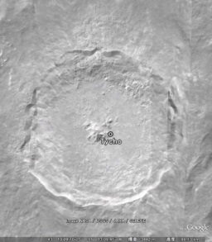
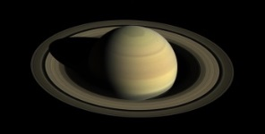
課題
-近くの人と相談してやってみよう
-“material.zip”に必要なファイルが入っていますが、一般的な他のもの(e.g. de430.bsp)は自分で取得してください。
必要なカーネルを取得、適切な場所に配置して convtm.cとmars.cを動作させよ。convtm.cの関数timout_c()の中身を変えてさまざまな時刻様式で出力せよ。
convtm.cを流用して、「かぐや」レーザ高度計のデータdat1.TrのTIを時刻に変換せよ。データフォーマットは”TI”, “距離”である。かぐやの衛星番号は “-131”, SCLKは”LSM_002_090610182456_01.tsc”。
2020年の12月21日から22日に木星と土星の見かけ上の位置が接近する。CSPICEのルーチンvsep_c()を利用して地球から見た両者の離角を計算せよ。2020年の1年間、2020年12月の1か月、等を試してみるとよい。時間ステップは適宜設定の事。
水星探査機MESSENGER（-236）が2008年1月14日に水星フライバイをした。CSPICEのルーチンoccult_c()を使って、地上局（DSS-13）から見て探査機が水星に掩蔽される時刻を見つけよ。
(3の続き）pinpointを使って地上（例：臼田など）でのSPK,FKを作り（Setup file利用可）、その場所から土星が地平線上にある時間帯を2020年12月21日について計算せよ。 詳細な地球回転バイナリPCKが必要。
(google Earth)
(NASA/JPL/SSI)

Slide 63
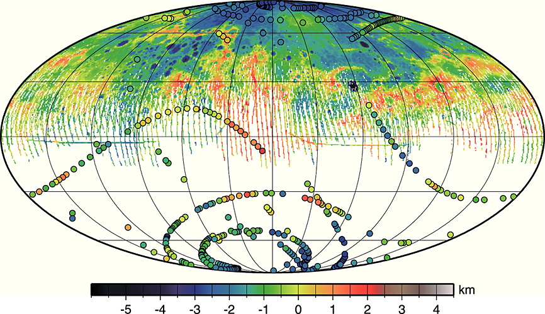
課題4 補足説明
Geophysical Research Letters, Volume: 42, Issue: 17, Pages: 6951-6958, First published: 06 August 2015, DOI: (10.1002/2015GL065101)
探査機の電波掩蔽を使ってその場所の地形を推定することができる
MESSENGERの軌道の都合で、レーザ高度計のフットプリントは北半球に集中。電波掩蔽による地形データが一部使われた(上の図。Perry+ GRL 2015)
occult_c()の使い方はSPICEのウェブ取説を探して参照の事
地上局用としてearthstns_itrf93_050714.bsp、earth_topo_050714.tfをロードし、地上局DSS-13、座標系DSS-13_TOPOを使う。ほかのDSS局でも可能なので試してみるとよい
バイナリ地球回転PCK earth_000101_YYMMDD_YYMMDD.bpc等が必要
MESSENGERのSPICEカーネルの在り処は以下。2008年が含まれるSPKを使えばよい。
https://naif.jpl.nasa.gov/pub/naif/pds/data/mess-e_v_h-spice-6-v1.0/messsp_1000/

Slide 64
課題に使いそうな他の関数
使い方、意味は各自manualで調べること。manualの下の方に例がある。
Get values
bodvrd_c(“SATURN”, “RADII”,3, &dim, radius)
bodn2c_c(“SELENE”, &sclkid,&found)
Time
et2utc_c(et, “ISOC”,6,33,utctim)
Vector manipulation
vsep_c(v1, v2)
vnorm_c(v)
reclat_c(v, &r,&lon, &lat)

Slide 65
次回July 26予告
ユーティリティープログラム説明
課題を各自解く。適宜説明する

